Slide 1
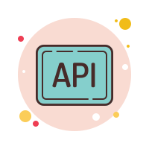
APis
{desafío} latam_
Angeri Martinez

Slide 2
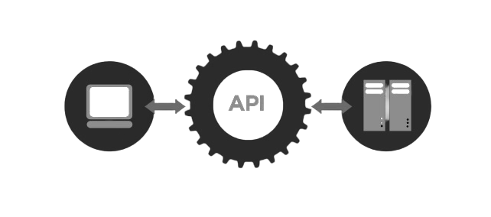
Introducción API
Monday
Tuesday
Wednesday
Thursday
Friday
Homework

Slide 3
¿Qué es un API?
Slidesgo
School
Resources
Instructions
Final Slides
FAQ
API significa Interfaz de programación de aplicaciones (Application programming interfaces). Es un conjunto de funciones que permite a las aplicaciones acceder a datos e interactuar con componentes de software externos, sistemas operativos o microservicios.
Las interfaces de programación de aplicaciones constan de dos componentes:
Especificación técnica que describe las opciones de intercambio de datos entre soluciones con la especificación realizada en forma de una solicitud de protocolos de procesamiento y entrega de datos
Interfaz de software escrita según la especificación que la representa.

Slide 4
Simplificando
Para simplificar, una API entrega una respuesta de usuario a un sistema y envía la respuesta del sistema a un usuario. Haces clic en "añadir al carrito"; una API le dice al sitio que agregó un producto a su carrito; el sitio web coloca el producto en su carrito y su carrito se actualiza.

Slide 5
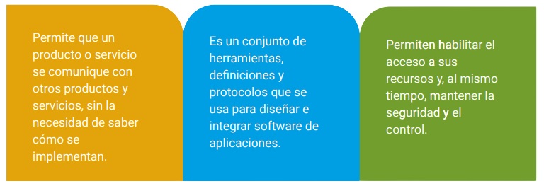
En general, un API:
Slidesgo
School
Resources
Instructions
Final Slides
FAQ

Slide 6
Tipos de APIs principales
SOAP
SOAP o "Simple Object Access Protocol" es otro modal de diseño para servicios web. En lugar del JSON típico que usa la API REST. SOAP utiliza un lenguaje conocido como Lenguaje de marcado extensible (XML). XML está diseñado para ser legible por humanos y máquinas. SOAP sigue un sólido estándar de reglas, como la estructura de mensajería y la convención para proporcionar solicitudes o respuestas.
REST
REST significa “Representational State Transfer” y es el conjunto de reglas que los desarrolladores siguen al crear una API. REST se lee usando JSON como cubrimos anteriormente. Una de estas reglas es que la API debe diseñarse de manera que sea fácil de usar y tenga sentido para los desarrolladores.

Slide 7
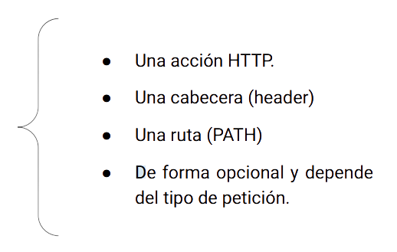
Transferencia de Estado Representacional (REST)
Slidesgo
School
Resources
Instructions
Final Slides
FAQ
Petición (Request) Permite que un cliente pueda hacer peticiones HTTP a un servidor, este puede ser remoto, público, privado.

Slide 8
¿Qué nos permiten las APIs REST?
Slidesgo
School
Resources
Instructions
Final Slides
FAQ
La API permite a un desarrollador realizar una "llamada" o "solicitud" específica para enviar o recibir información. Esta comunicación se realiza mediante un lenguaje de programación llamado "JSON". También se puede utilizar para realizar una acción definida como actualizar o eliminar datos. Hay cuatro métodos de solicitud básicos que se pueden realizar con API:
GET: Recopila información (extrae todos los códigos de cupón)
PUT: Actualiza datos (actualización de precios de productos)
POST: Crea (crea una nueva categoría de producto)
DELETE: (Eliminar una publicación de blog)

Slide 9
Fetch API
Cuando trabajamos con JavaScript tenemos distintas opciones para consumir una API REST, como por ejemplo el uso de Ajax con JQuery, una de las formas más populares de llevar a cabo esta función, pero existen otras alternativas como Fetch API y la Biblioteca Axios. Fetch es una alternativa moderna que nos permite interactuar con APIs de una forma sencilla. Para poder realizar una solicitud, Fetch solicita un único parámetro: la URL del recurso que queremos consumir

Slide 10
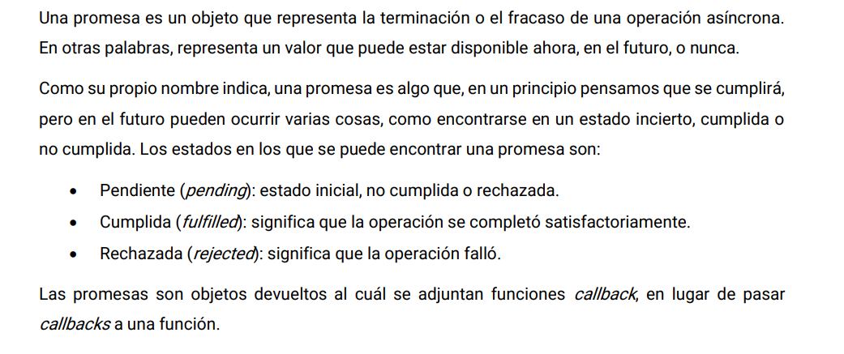
¿QUÉ ES UNA PROMESA?

Slide 11
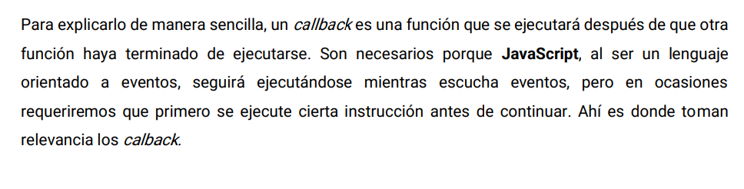
¿QUÉ ES UN CALLBACK?

Slide 12
Practica!

Slide 13
APis - Día 1
Angeri Martinez

